Slide 1
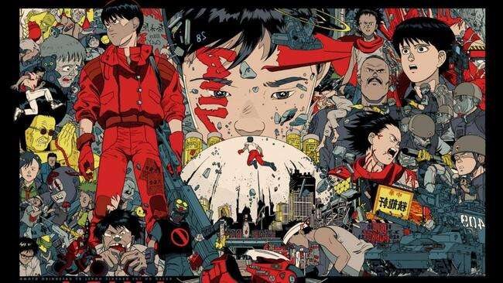

B2B 타겟 캐릭터 음성 챗봇 서비스
ANICHAT
전민정 곽형민 박영준 이연교 이현중
ANICHAT

Slide 2

INDEX
. . .
프로젝트 개요
. . .
프로젝트 팀 구성 및 역할
. . .
프로젝트 수행 절차 및 방법
. . .
프로젝트 수행 결과
. . .
자체 평가 의견

Slide 3
INDEX
. . .
.
프로젝트 개요
1. 주제 선정 배경
. . .
프로젝트 팀 구성 및 역할
2. 컨셉
. . .
프로젝트 수행 절차 및 방법
3. 개발 환경
. . .
프로젝트 수행 결과
4. 구조
. . .
자체 평가 의견
5. 기대효과

Slide 4
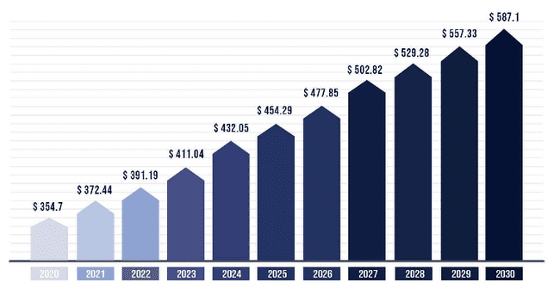
프로젝트 개요
주제 선정 배경
글로벌 애니메이션 시장 규모 및 전망
단위: 백만 달러
출처: precedenceresearch

Slide 5


프로젝트 개요
주제 선정 배경
챗봇 등 대화형 AI 시장 규모 및 전망
12,000.0
단위: 백만 달러
2019
10,000.0
2024
10,209.6
8,000.0
6,000.0
연평균
29.7%
4,000.0
연평균
31.0%
5,484.6
2,000.0
2,780.4
0.0
1,420.6
플랫폼
서비스
출처: Marketsandmarkets, Conversational AI Market, 2019

Slide 6



프로젝트 개요
컨셉
캐릭터의 세계관, 성격, 목소리 그리고 말투 등을 학습
내가 좋아하는 캐릭터와 실제 대화를 나누는 느낌
넌 누구야?
난 코난이야!

Slide 7
프로젝트 개요
컨셉
캐릭터의 세계관, 성격, 목소리 그리고 말투 등을 학습
내가 좋아하는 캐릭터와 실제 대화를 나누는 느낌
최종적으로는 그 캐릭터가
일상을 공유하는 친구가 될 수 있도록 하는 것
넌 누구야?
난 코난이야!

Slide 8
프로젝트 개요
개발 환경
colab, ubuntu, visual studio, AWS
 | Amazon EC2 | Google Colab Pro + | Google Colab | Personal Server
CPU | AMD EPYC 7R32 | Intel(R) Xeon(R) CPU @ 2.30 Ghz | Intel(R) Xeon(R) CPU @ 2.20 GHz / 2.30 GHz | AMD 5950X 4.9 GHz
GPU | NVIDIA A10G | A100-SXM4-40GB | Tesla T4 | RTX 3090
RAM | 16 GB | 25.51 GB | 12.72 GB | 128 GB
Training Model | TTS Multi Speaker | TTS Single Speaker /Chatbot | TTS Single Speaker | TTS Single Speaker

Slide 9
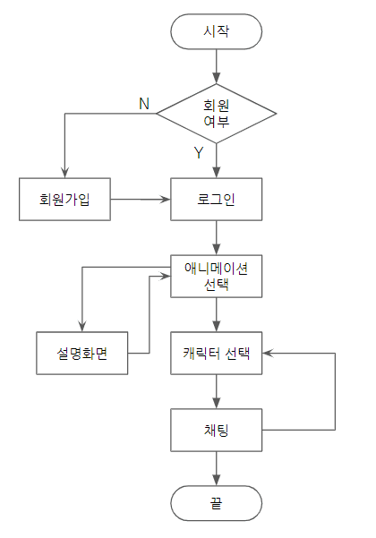
프로젝트 개요
구조
시작
회원가입 여부
회원가입
로그인
애니메이션
선택
설명 화면
캐릭터 선택
채팅
끝

Slide 10
프로젝트 개요
기대 효과
새로운 콘텐츠 시장의 창출로 인해 기업들의 투자를 유치, 새로운 팬층 확보
기대 효과
B2B 산업으로 확장 가능
직접 체험에 더욱 가까운 간접 체험 가능

Slide 11
INDEX
. . .
프로젝트 팀 구성 및 역할
. . .
프로젝트 수행 절차 및 방법
. . .
프로젝트 수행 결과
. . .
자체 평가 의견

Slide 12
프로젝트 팀 구성 및 역할
전민정
프로젝트 총괄
TTS 담당
웹페이지 구현
곽형민
박영준
이연교
이현중
데이터 제작
성능 측정
TTS 담당
PPT 제작
데이터 제작
챗봇 담당
데이터 검수
모델 구동
디자인 총괄
기획 총괄
챗봇 담당

Slide 13
INDEX
. . .
프로젝트 수행 절차 및 방법
. . .
프로젝트 팀 구성 및 역할
. . .
프로젝트 수행 결과
. . .
자체 평가 의견

Slide 14
프로젝트 수행 절차 및 방법
수행 기간 및 활용
 | 기간 | 활동 | 비고
사전 기획 | 1/3 (화) ~ 1/15 (일) | - 프로젝트 기획 및 주제 선정 - 기획안 작성 | 1/9 1차 레퍼런스 지식 공유
데이터 수집 및 전처리 | 1/3 (화) ~ 1/27 (금) | - 데이터 수집 - 데이터 전처리 | 1/16 2차 레퍼런스 지식 공유
모델링 | 1/11 (수) ~ 2/6 (월) | - 모델 설계 - 모델 학습
서비스 구축 | 2/6 (월) ~ 2/13 (월) | - 성능 개선 - 웹페이지 구현 - 모델 서빙 및 리허설
총 개발기간 | 1/3 (화) ~ 2/17 (금) (7주)

Slide 15
프로젝트 수행 절차 및 방법
타임테이블
 | 1/3 | 1/11 | 1/15 | 1/27 | 2/6 | 2/13 | 2/17
사전 기획 레퍼런스 공부
음성 데이터 수집
TTS 모델 설계 TTS 학습
챗봇 데이터 제작
TTS 성능평가 및 개선 챗봇 학습
STT
최종 성능개선 모델 서빙
PPT 제작 발표 준비

Slide 16
INDEX
. . .
.
프로젝트 수행 결과
1. STT
. . .
프로젝트 팀 구성 및 역할
2. 데이터
. . .
프로젝트 수행 절차 및 방법
3. 모델
4. 학습 및 성능 개선
. . .
자체 평가 의견
5. 결과 시연

Slide 17

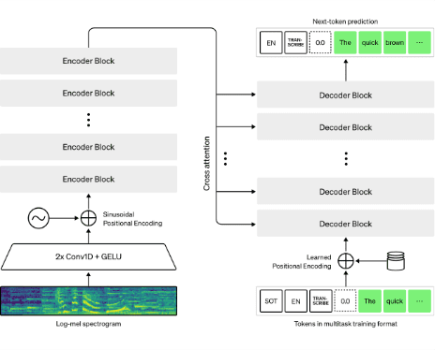
프로젝트 수행 결과
STT
OpenAI Whisper
Open AI 사에서 MIT 라이센스로 배포
웹에서 수집한 68만 시간 분량의
다국어, 다중업무 데이터를 학습한
실시간 자동음성인식/번역 오픈소스 시스템
Libri Speech 데이터셋만으로 전문으로
학습시킨 모델을 능가하지는 못하지만,
다양한 데이터셋에서 제로 샷 성능을 측정하면 훨씬 더 강력하고 오류가 50% 더 적음

Slide 18
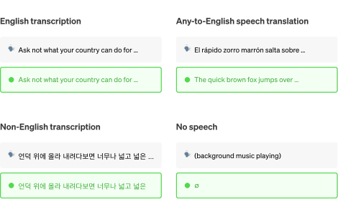
프로젝트 수행 결과
STT
OpenAI Whisper
다국어 지원
다양하고 방대한 데이터 활용하여 학습
억양, 소음, 전문어들에서 강력한 성능

Slide 19



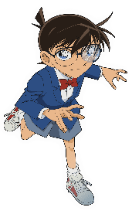
프로젝트 수행 결과
데이터
- 선정 이유
일본 애니메이션 명탐정 코난 더빙 버전
캐릭터 1: 코난
발음이 명확, 대사가 많음, 깨끗한 톤
특유의 어린아이 말투가 있어 명확한 정성적 평가 가능

Slide 20

프로젝트 수행 결과
데이터
- 선정 이유
일본 애니메이션 명탐정 코난 더빙 버전
캐릭터 1: 모리 코고로
발음이 명확, 대사가 많음, 거친 톤
특유의 사투리스러운 말투가 있어 명확한 정성적 평가 가능

Slide 21

프로젝트 수행 결과
데이터
- 수집(TTS)
약 90분 분량의 애니메이션 27개에서 음성 및 자막 데이터 수집

Slide 22
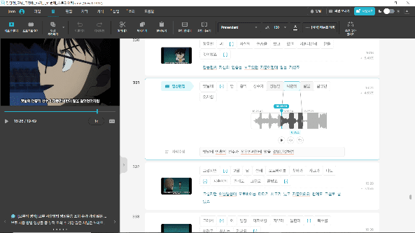
프로젝트 수행 결과
데이터
- 수집(TTS)
약 90분 분량의 애니메이션 27개에서 음성 및 자막 데이터 수집
영상 편집 프로그램 Vrew 사용

Slide 23



프로젝트 수행 결과
데이터
- 전처리(TTS)
발화 구간을 기준으로 쪼개어 각각의 파일들로 저장
anichat_con_01_00001.mp3
anichat_con_01_00001.json
anichat_con_01_00002.mp3
anichat_con_01_00002.json
anichat_con_01_00003.mp3
anichat_con_01_00003.json
anichat_con_01_00004.mp3
anichat_con_01_00004.json

Slide 24
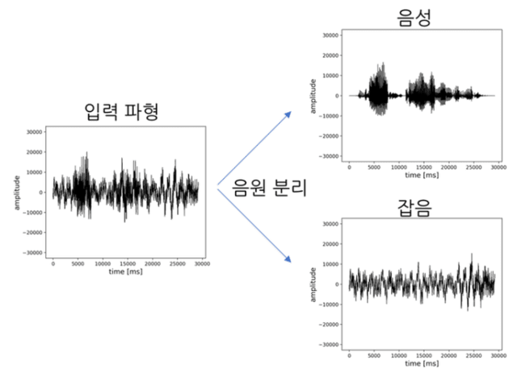

프로젝트 수행 결과
데이터
- 전처리(TTS)
순수한 목소리 음성 파일 수집을 위해 Spleeter 사용
음성
원본 음성 파일
배경음 및 잡음

Slide 25
프로젝트 수행 결과
데이터
- 전처리(TTS)
순수한 목소리 음성 파일 수집을 위해 Spleeter 사용
음성
원본 음성 파일
배경음 및 잡음

Slide 26
프로젝트 수행 결과
데이터
- 전처리(TTS)
배경음 및 잡음 제거와 함께 학습을 위해 mp3 파일들을 wav 파일로 변경
anichat_con_01_00001.mp3
anichat_con_01_00001.wav
anichat_con_01_00001.json
anichat_con_01_00001.json
anichat_con_01_00002.mp3
anichat_con_01_00002.wav
anichat_con_01_00002.json
anichat_con_01_00002.json
anichat_con_01_00003.mp3
anichat_con_01_00003.wav
anichat_con_01_00003.json
anichat_con_01_00003.json
anichat_con_01_00004.mp3
anichat_con_01_00004.wav
anichat_con_01_00004.json
anichat_con_01_00004.json

Slide 27

프로젝트 수행 결과
데이터
- 전처리(TTS)
ko-pron 1.3
: 한글을 음성기호로 변환
“에도가와 코난
탐정이죠”
“e̞do̞ɡa̠wa̠ kʰo̞na̠n tʰa̠md͡ʑʌ̹ŋid͡ʑjo”

Slide 28
프로젝트 수행 결과
데이터
- 전처리(TTS)
최종 데이터
 | total | 코난 | 모리 코고로
총 파일(문장) 수 | 4,011 | 3,089 | 922
총 단어 수 | 25,205 | 18,868 | 6,337
총 글자 수 | 94,404 | 70,837 | 23,567
파일(문장) 당 평균 단어 수 | 6.28 | 6.11 | 6.87
중복 제거 후 총 단어 수 | 11,351 | 8,790 | 3,955
총 음성 길이 | 227.6 분 | 169.2 분 | 58.4 분
평균 음성 길이 | 3.405 초 | 3.287 초 | 3.801 초
최소 음성 길이 | 0.23 초 | 0.23 초 | 0.42 초
최대 음성 길이 | 14.29 초 | 14.29 초 | 12.06 초

Slide 29
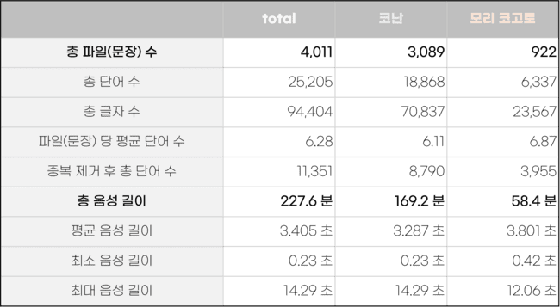
프로젝트 수행 결과
데이터
- 전처리(TTS)
Train, Validation data setting
con
you
train
3,039
872
val
50
50

Slide 30
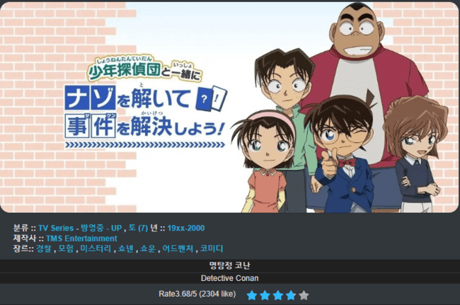
프로젝트 수행 결과
데이터
- 수집(챗봇)
애니메이션 시청 혹은 리뷰를 보면서 챗봇 데이터 직접 제작

Slide 31
프로젝트 수행 결과
데이터
- 수집(챗봇)
애니메이션 시청 혹은 리뷰를 보면서 챗봇 데이터 직접 제작
Question | Answer
진이 누구야? | 내 몸을 작아지게 만든 장본인이지. 그 자식을 무조건 찾아내고 말거야
진에 대해 알려줘
진은 어떤 사람이야?
진이라는 사람이 누군지 알아?

Slide 32
프로젝트 수행 결과
데이터
- 수집(챗봇)
최종 데이터
답변 1개 당 비슷한 유형의 질문 최대 4개
1,926개의 답변 + 7,657개의 질문
Question | Answer
진이 누구야? | 내 몸을 작아지게 만든 장본인이지. 그 자식을 무조건 찾아내고 말거야
진에 대해 알려줘
진은 어떤 사람이야?
진이라는 사람이 누군지 알아?

Slide 33
프로젝트 수행 결과
데이터
- 전처리(챗봇)
최종 데이터
답변 1개 당 비슷한 유형의 질문 최대 4개
1,926개의 답변 + 7,657개의 질문
Question | Answer
진이 누구야? | 내 몸을 작아지게 만든 장본인이지. 그 자식을 무조건 찾아내고 말거야
진에 대해 알려줘
진은 어떤 사람이야?
진이라는 사람이 누군지 알아?
Train : Validation = 8 : 2
Train data set = 질문, 답변 정답여부로 구성 / 정답 : 오답 = 1 : 15
Validation data set = 질문, 답변 정답여부로 구성 / 정답 : 오답 = 1 : 63

Slide 34
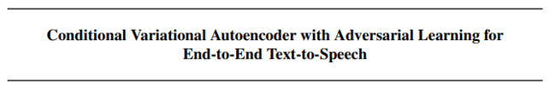
프로젝트 수행 결과
모델
- 소개(TTS)
VITS
카카오 엔터프라이즈에서 발표
텍스트를 입력하면 바로 오디오를 생성해주는
fully end to end TTS model
SOTA speech synthesis 2 위

Slide 35
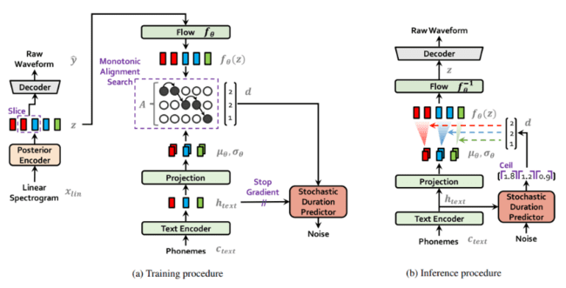
프로젝트 수행 결과
모델
- 소개(TTS)
Glow TTS 의 Flow - based Generative Model 을 기반으로
HiFi - GAN 과 결합한 모델

Slide 36
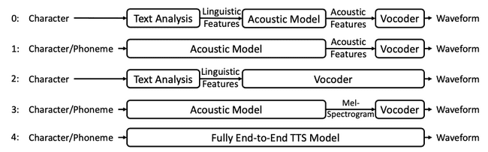
프로젝트 수행 결과
모델
- 소개(TTS)
fully end to end TTS model
기존의 acoustic 모델과 vocoder 모델을
각각 학습시키는 것보다 시간이 단축

Slide 37
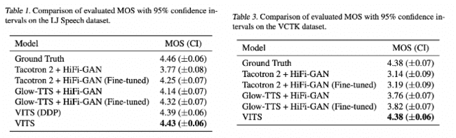
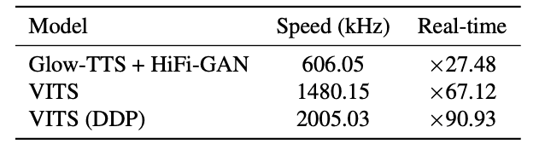
프로젝트 수행 결과
모델
- 소개(TTS)
MOS(Mean Opinion Score) :
4.43, 4.38로 두 데이터셋에서 모두 준수한 성능
속도 면에서도 준수한 성능

Slide 38
프로젝트 수행 결과
모델
- 소개(TTS)
평가 지표 소개
MOS (Mean Opinion Score)
원래는 사람이 직접 듣고 측정하는 방식이었으나,
human MOS ratings 로 학습된 모델로 측정. 5점 만점
MCD (mel-cepstral distortion)
원 음성과 합성 음성의 멜-켑스트럴 차이를 측정하는 지표로
단위는 dB. mel cepstral의 두 시퀀스의 차이를 측정,
숫자가 낮을 수록 좋음

Slide 39
프로젝트 수행 결과
모델
- 소개(챗봇)
Retrieval-Based vs Generative Models
미리 정의된 응답 및 일종의 휴리스틱 저장소를 사용하여 입력 및 컨텍스트를 기반으로 적절한 응답을 선택
즉 새로운 텍스트를 생성하지 않고 고정된 세트에서 응답을 선택
사전 정의된 응답에 의존하지 않음
처음부터 새로운 응답을 생성
생성 모델은 일반적으로 기계 번역 기술을 기반으로 하지만, 한 언어에서 다른 언어로 변환하는 대신 입력에서 출력으로 변환

Slide 40
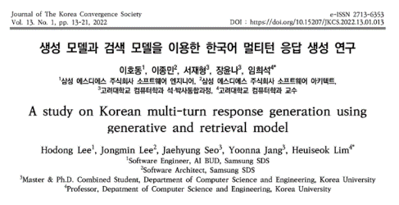
프로젝트 수행 결과
모델
- 소개(챗봇)
Retrieval-Based vs Generative Models
현재의 한국어 생성 모델은 주어진 입력에 대해 간단한 추론의 문장 생성 과제에도 큰 어려움이 있고, 실제 사람이 생성하는 문장에 비해 다소 어색한 결과를 반환하여 이를 해결하기 위한 개선 연구가 필요한 상황이라 함
따라서 말투 및 키워드가 그대로 반영되어야 하는 프로젝트 성격에 맞추어 Retrieval-Based Model 사용
출처: 삼성 SDS 와 고려대학교의 공동연구

Slide 41
프로젝트 수행 결과
모델
- 소개(챗봇)
Poly-Encoder
문장의 쌍을 비교하는데 일반적으로 2가지 방법을 사용
두 문장 전체에 Full Attention을 하는 Cross-encoder.
- 성능 Up, 속도 Down
2. 문장을 각각 Encoding 후에 비교하는 Bi-encoder.
- 성능 Down, 속도 Up

Slide 42
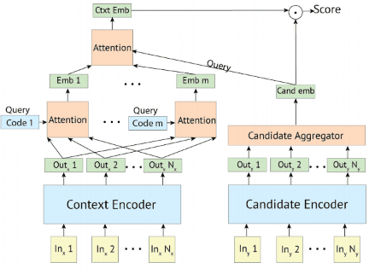
프로젝트 수행 결과
모델
- 소개(챗봇)
Poly-Encoder
Bi-encoder처럼
context와 candidate를 독립적으로 인코딩
Cross-encoder처럼 context와 candidate 간의 관계를 보다 깊게 파악할 수 있으면서, Bi-encoder처럼 문장들의 Embedding을 일정 부분 미리 계산
4가지 태스크에 대해 실험하였고 모두 SOTA를 달성.
Cross encoder보다 빠르고, Bi-encoder보다 정확한 장점.

Slide 43
프로젝트 수행 결과
모델
- 소개(챗봇)
Poly-Encoder
한국어 벤치마크 데이터인
KLUE(Korean Language Understanding Evaluation)로
pretrain된 모델을 사용하여 Poly encoder 구성
KLUE-BERT-base와 성능은 비슷하지만 수렴 속도가 더 빠른
KLUE-RoBERTa-base로 변경하여 Poly-Encoder 재구성

Slide 44
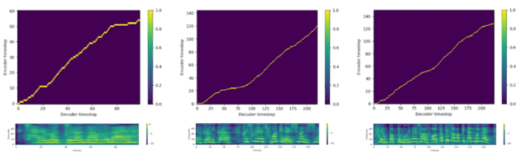
프로젝트 수행 결과
학습 및 성능 개선
- TTS
Batch Size : 16 (Single, Multi Speaker)
Epoch : 20000
103 epoch
20000 steps
1761 epoch
34000 steps
3677 epoch
711000 steps

Slide 45
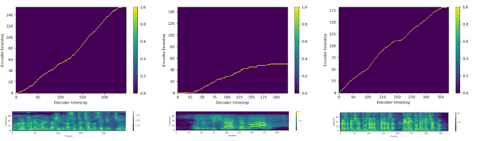
프로젝트 수행 결과
학습 및 성능 개선
- TTS
Batch Size : 16 (Single, Multi Speaker)
Epoch : 20000
690 epoch
20000 steps
6839 epoch
212000 steps
12581 epoch
390000 steps

Slide 46
프로젝트 수행 결과
학습 및 성능 개선
- TTS
띄어쓰기를 잘 학습할 수 있도록 음성을 문장 단위로 자를 때 문장의 시작과 끝에 여유를 둠
잡음 제거를 추가로 진행한 데이터를 더 추가
최대 및 최소 음성 길이를 설정하여 추가 정제

Slide 47
프로젝트 수행 결과
학습 및 성능 개선
- TTS
학습 결과
 | MOS | MCD
baseline - Conan | 3.02 | -
baseline - Mori | 2.85 | -
Single speaker - Conan | 2.24 | 6.00
Single speaker - Mori | 1.51 | 5.54
Multi Speaker - Conan | 2.03 | 17.90
Multi Speaker - Mori | 1.87 | 5.40

Slide 48
프로젝트 수행 결과
학습 및 성능 개선
- 챗봇
batch size 32
최대 질문길이: 256
최대 답변길이: 256
epoch: 100
learning_rate: 5e-5
KorEDA(Korea Easy Data Augmentation) 이용
RS: A가 B를 왜 죽였어 → A가 왜 죽였어 B를
구글 번역기를 이용한 Back translation
한국어 → 일본어 → 한국어
사용하지 못할 정도의 노이즈가 다량 발생하여 사용하지 않음

Slide 49
프로젝트 수행 결과
학습 및 성능 개선
- 챗봇
Special token 사용
KLUE tokenizer vocab 사전에는 한국에서 많이 사용되는 보편적인 단어들로 구성
애니메이션의 경우 해당 세계관에서만 많이 사용되는 단어들이 다량 존재
등장인물과 세계관 속의 지역명, 주요 키워드가 되는 단어들은 애니메이션 제작사에게서 충분히 제공받을 수 있는 정보라 판단되어 해당 단어들을 special token으로 지정
batch size 32
최대 질문길이: 256
최대 답변길이: 256
epoch: 100
learning_rate: 5e-5

Slide 50
프로젝트 수행 결과
학습 및 성능 개선
- 챗봇
학습 결과
핸들링 항목 | KLUE/bert-base |  | KLUE/roberta-base
poly_m | 16 | 16 | 16 | 16 | 8 | 8
Augmentation 여부 | X | O | X | O | X | O
Accuracy | 0.5662 | 0.4259 | 0.6861 | 0.6228 | 0.5418 | 0.6934

Slide 51

프로젝트 수행 결과
결과 시연
슬라이드 쇼 진행 O : 클릭 시 영상 링크로 이동
슬라이드 쇼 진행 X : 우클릭 후 링크 열기 시 영상 링크로 이동

Slide 52
INDEX
. . .
.
자체 평가 의견
1. 아쉬운 점
. . .
프로젝트 팀 구성 및 역할
2. 추후 과제
. . .
프로젝트 수행 절차 및 방법
. . .
자체 평가 의견

Slide 53
자체 평가 의견
아쉬운 점
TTS
적은 데이터로 인해 많이 등장하지 않는 단어들은 발음을 잘 하지 못하는 문제
챗봇
데이터 수 부족으로 완성도가 높지 않음
자원문제로 인해 멀티프로세싱이 불가능해 시연시에는 hard-voting을 넣지 못함

Slide 54
자체 평가 의견
추후 과제
데이터를 추가하여 데이터 불균형 해소 및 자연스러운 발음 완성
다양한 애니메이션 캐릭터 지원
다국어 지원
윤리적 표현 및 혐오발언 삭제를 위한 데이터 정제
멀티프로세싱 구성을 통한 챗봇 voting 기능 구현

Slide 55
References
https://github.com/AyushExel/ml4face-detection/blob/master/Final-Face%20Detection%20Notebook.ipynb
https://www.precedenceresearch.com/animation-market
https://arxiv.org/pdf/1905.01969.pdf
https://arxiv.org/pdf/2106.06103.pdf
https://github.com/sfzhou5678/PolyEncoder
https://openai.com/blog/whisper/
https://github.com/KLUE-benchmark/KLUE

Slide 56
감사합니다.

